Slide 1


Slide 2
“Future mobility software in vehicle”
아이비스는 차량용 소프트웨어 기술을 기반으로
미래 모빌리티를 선도하는 기업입니다.

Slide 3


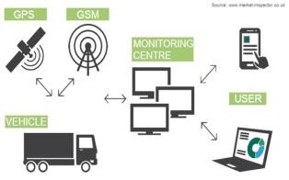
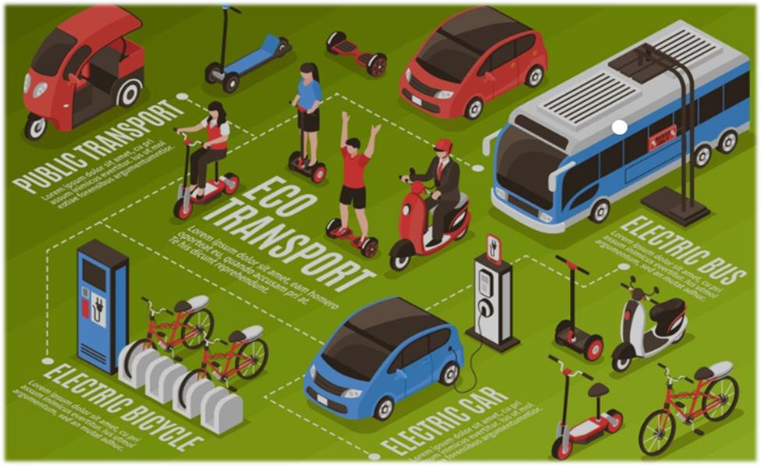
차량 데이터 기반 Middle-mile 모빌리티 서비스를 위한
FMS 관제 솔루션
개발중

Slide 4



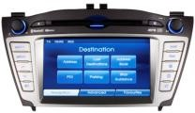
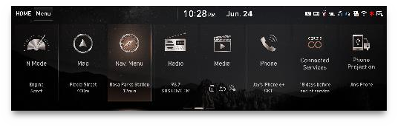

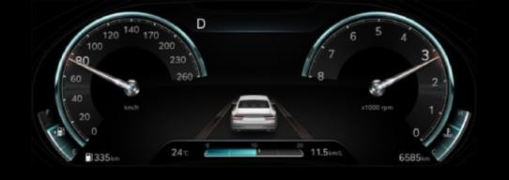
연혁
START
CHALLENGE
INNOVATION
2010 | (주)아이비스 설립
2012 | H사 PIO AVN SW개발 및 공급 호주, 브라질, 러시아, 중동 등 차종별 AVN SW 개발 공급 (~2016년)
2013 | GENIVI 멤버십 가입 인포테인먼트 플랫폼 개발 기술 기여
2014 | GENIVI CDL 프로젝트 리더 선정 챠량 데이터 인터페이스 표준화
2015 | OEM 인포테인먼트 SW 플랫폼 설계 및 개발 협력(H社 단독계약)
2016 | 인포테인먼트 SW 플랫폼 솔루션 IVI-Suite 런칭 Linux based IVI SW Package
2017 | GENIVI MVC 수상 Car Data Logging Contrubution
 | CMMI Lv.3 인증 획득
2018 | OEM 대화면 디지털 클러스터 SW 양산 개발 글로벌 판매 차량 5개모델 탑재
2019 | 디지털 클러스터 SW 플랫폼 솔루션 IVC-Suite 런칭 대화면 클러스터 개발 플랫폼
 | ETICO ADASIS 멤버십 가입 맵데이터 기반 자율주행 활용기술 E-Horizon 활용을 위한 SW솔루션 IVA-Suite 런칭
2020 | OEM 디지털클러스터 SW 플랫폼 개발 IVC-Suite 기반 아키텍쳐 설계 및 개발 데이터 처리 모듈Alton 공급
 | H社 인포테인먼트 SW 플랫폼 기반 양산 적용 시작 Navigation App 양산개발 프리미엄 신차 탑재
2021 | 인포테인먼트 및 차량 디스플레이 통합 플랫폼 iVIP 런칭
 | 시리즈A 투자 유치
2022 | H社 디지털클러스터 플랫폼 양산 AP기반 SW 턴키 개발 Alton 라이선스 계약 체결 H社 전체 브랜드 양산 적용 상용차 양산 적용 확대

